Slide 1
计算机组成原理课后习题解析 第5章

Slide 2
1.简要解释下述名词术语
(1)总线 | (2)总线宽度 | (3)主设备 | (4)从设备
(5)直接程序传输方式 | (6)中断 | (7)软中断 | (8)硬件中断
(9)可屏蔽中断 | (10)非屏蔽中断 | (11)向量中断 | (12)非向量中断
(13)中断向量 | (14)向量地址 | (15)中断向量表 | (16)总线带宽
(17) 中断隐指令操作 | (18) DMA

Slide 3
1.
(1)总线：是计算机各种功能部件之间传送消息的公共通信干线
(2)总线宽度：任何总线的线路在功能上可分为3组：数据线、地址线和控制线。所谓总线宽度，即各功能组中的信号线数。
(3)主设备：申请并得到总线控制权的设备，称为主设备。
(4)从设备：响应主设备请求的设备，称为从设备。
(5)直接程序传输方式：指CPU直接利用I/O指令编程实现数据的输入和输出的方式。
(6)中断：CPU暂时中断现行程序的执行，转去执行处理某些随机事态的中断服务程序，处理完后自动恢复原程序的执行。
(7)软中断：指由执行软中断指令所引起的中断。
(8)硬件中断：指由某个硬件中断请求信号引发的中断。
(9)可屏蔽中断：CPU可以通过送屏蔽字或开/关中断来禁止和开放中断，中断请求能否响应由CPU开/关决定。
(10)非屏蔽中断：中断请求的响应不受屏蔽字影响，与CPU的开/关中断状态无关。

Slide 4
1.
(11)向量中断：将各中断服务程序的入口地址（或包括状态字）组织成中断向量表；响应中断时，由硬件直接产生对应于中断源的向量地址；据此访问中断向量表，从中读取服务程序入口地址，由此转向服务程序。
(12)非向量中断：指以软件查询的方式提供中断服务程序入口地址的中断。
(13)中断向量：指中断服务程序入口地址和状态字在一起。
(14)向量地址：指访问中断向量表的地址码，即读取中断向量所需的地址。
(15)中断向量表：指存放中断向量的一种表格。
(16)总线带宽：指这条总线在单位时间内可以传输的数据总量，等于总线位宽与工作频率的乘积
(17)中断隐指令操作：是指在中断周期中，直接依靠硬件实现关中断、保存断点、通过中断类型码计算中断程序的入口地址并转中断服务程序等操作。
(18)DMA：即直接存储器访问，是指直接依靠硬件实现主存储器和外部设备间进行数据传送，传输时不需要CPU的干预。

Slide 5
2.比较并说明下述几种I/O控制方式的优缺点及其适用场合。
（1）直接程序传输方式（含程序查询方式）
（2）程序中断方式
（3）DMA方式

Slide 6
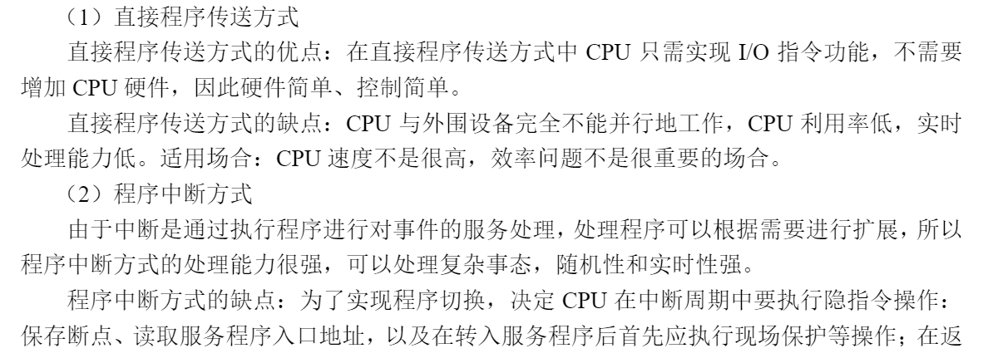
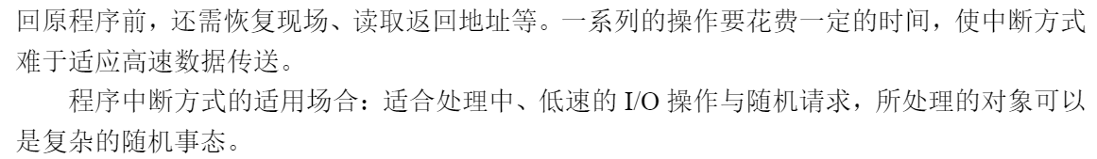
2.比较并说明下述几种I/O控制方式的优缺点及其适用场合。
（1）直接程序传输方式（含程序查询方式）
（2）程序中断方式

Slide 7
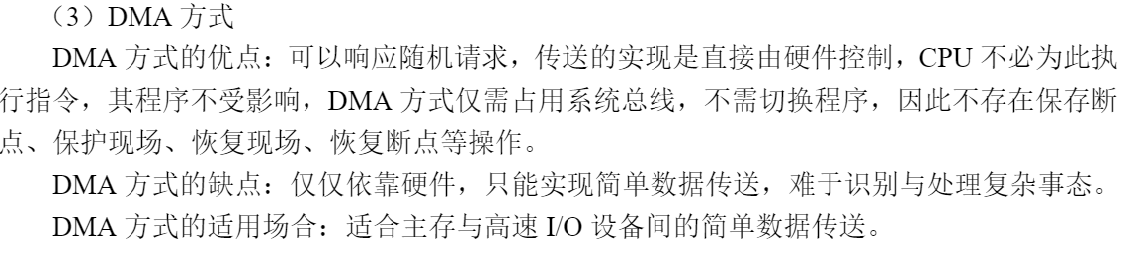
2.比较并说明下述几种I/O控制方式的优缺点及其适用场合。
（3）DMA方式

Slide 8
3.某机连接4台I/O设备，序号为0#～3#，采用软件查询确定其中断优先级。请分别按下列两种要求拟定查询程序流程图。
（1）固定优先级； （2）轮流优先，使机会均衡。

Slide 9
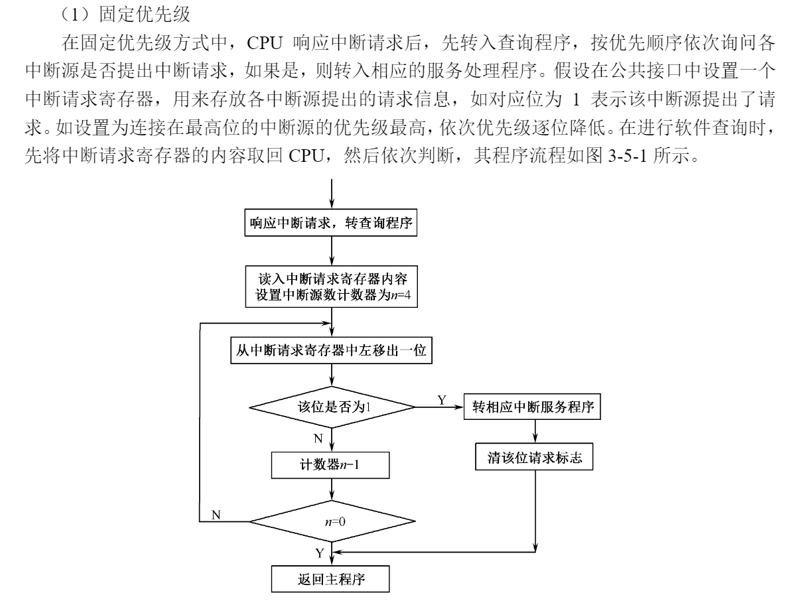
3.某机连接4台I/O设备，序号为0#～3#，采用软件查询确定其中断优先级。请分别按下列两种要求拟定查询程序流程图。
（1）固定优先级；

Slide 10
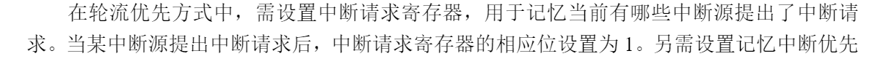
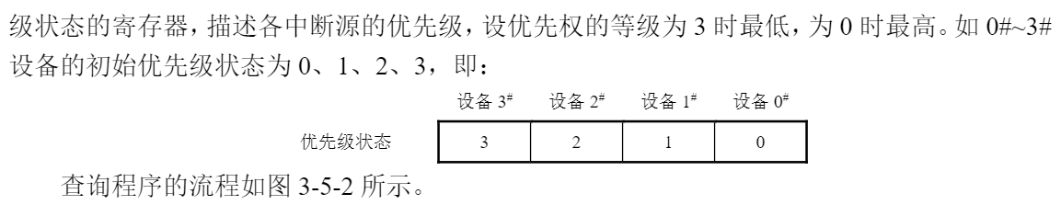
3.某机连接4台I/O设备，序号为0#～3#，采用软件查询确定其中断优先级。请分别按下列两种要求拟定查询程序流程图。
（2）轮流优先，使机会均衡。

Slide 11
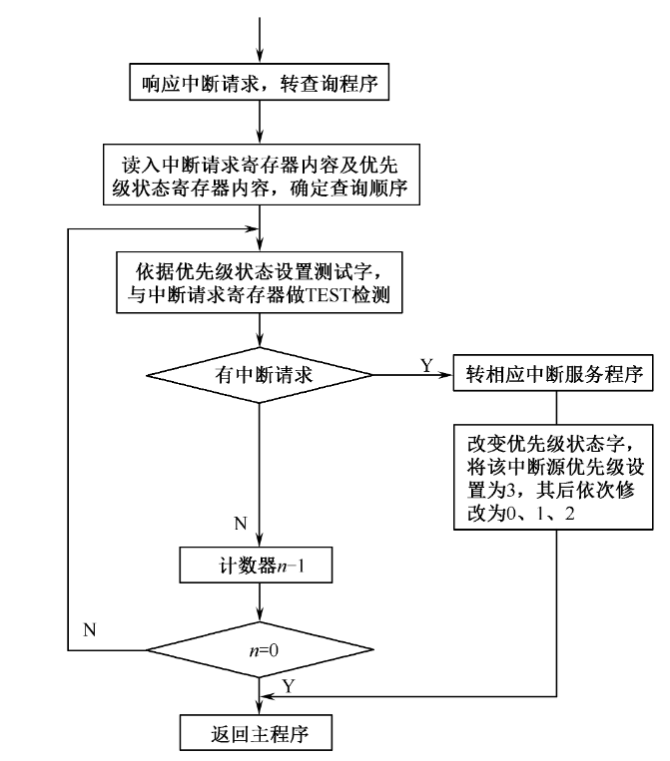
3.某机连接4台I/O设备，序号为0#～3#，采用软件查询确定其中断优先级。请分别按下列两种要求拟定查询程序流程图。
（2）轮流优先，使机会均衡。

Slide 12
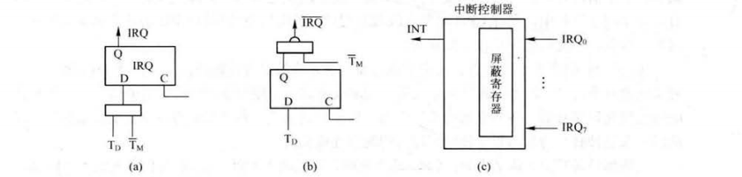
4.分别对图5-17所示两种结构设计优先链排队逻辑，画出门级逻辑电路。

Slide 13
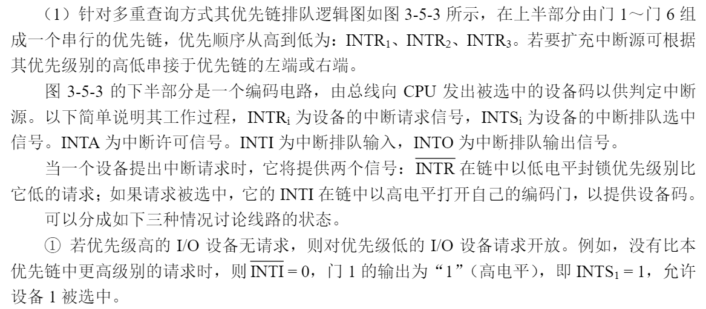
4.分别对图5-17所示两种结构设计优先链排队逻辑，画出门级逻辑电路。

Slide 14
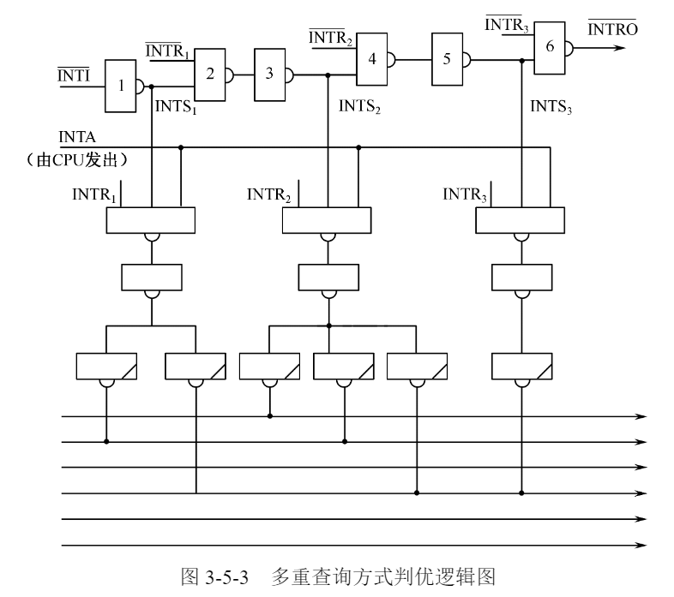
4.分别对图5-17所示两种结构设计优先链排队逻辑，画出门级逻辑电路。

Slide 15
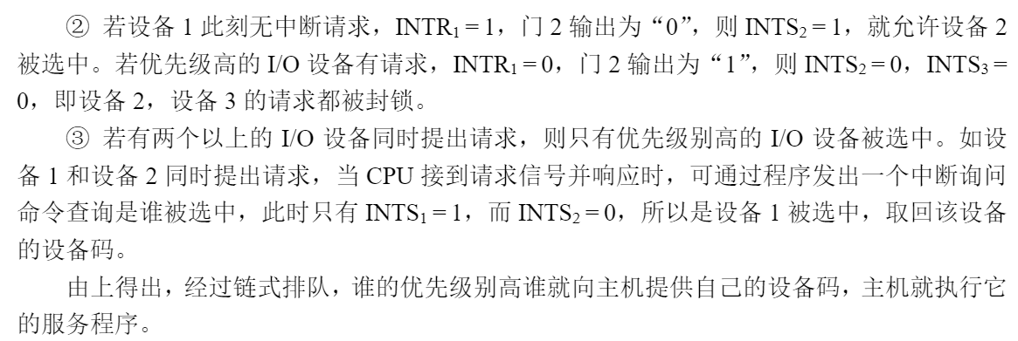
4.分别对图5-17所示两种结构设计优先链排队逻辑，画出门级逻辑电路。

Slide 16
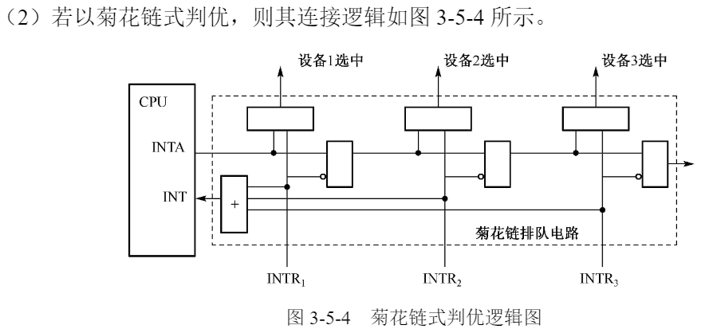
4.分别对图5-17所示两种结构设计优先链排队逻辑，画出门级逻辑电路。

Slide 17
5.串行接口和并行接口的实质区别是什么？

Slide 18
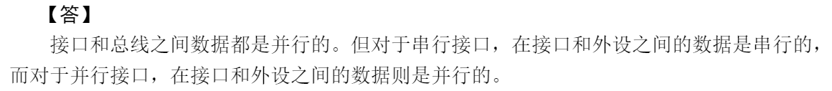
5.串行接口和并行接口的实质区别是什么？

Slide 19
6.I/O接口的主要功能有哪些？

Slide 20
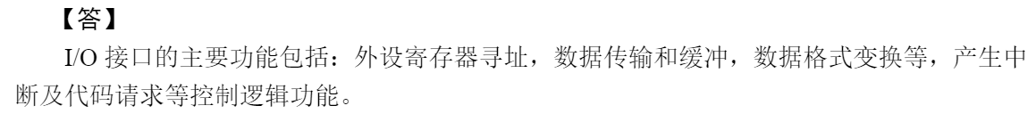
6.I/O接口的主要功能有哪些？

Slide 21
7.程序中断方式与一般所指的转子有何不同？

Slide 22
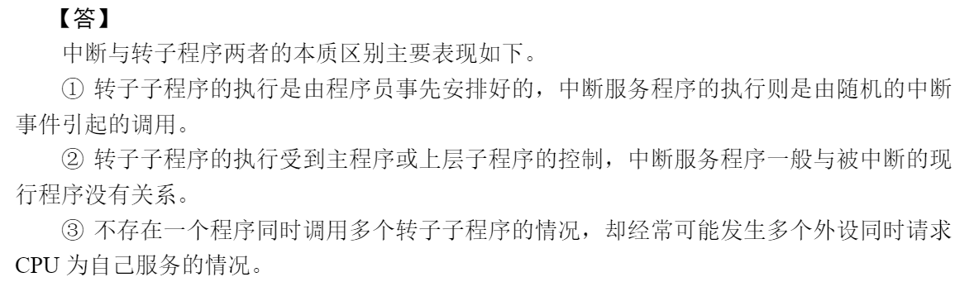
7.程序中断方式与一般所指的转子有何不同？

Slide 23
8.什么是向量中断方式和非向量中断方式？各有什么优缺点？

Slide 24
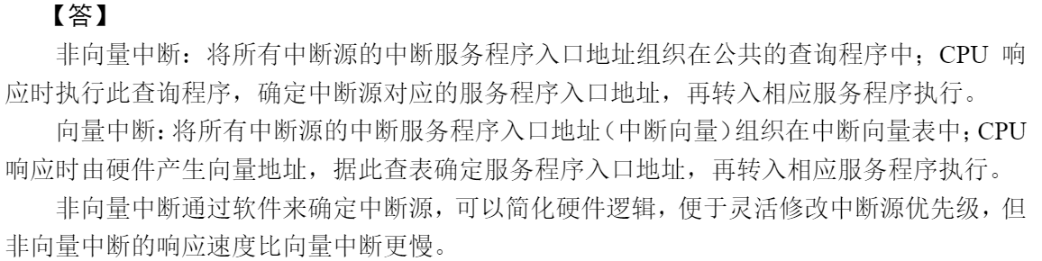
8.什么是向量中断方式和非向量中断方式？各有什么优缺点？

Slide 25
9.某机连接4台I/O设备，序号为0#～3#，允许多重中断。
（1）优先顺序为0#～3#，分别拟定响应各设备请求后应送出的屏蔽字。
（2）若采取轮流优先策略，则屏蔽字应如何变化。

Slide 26
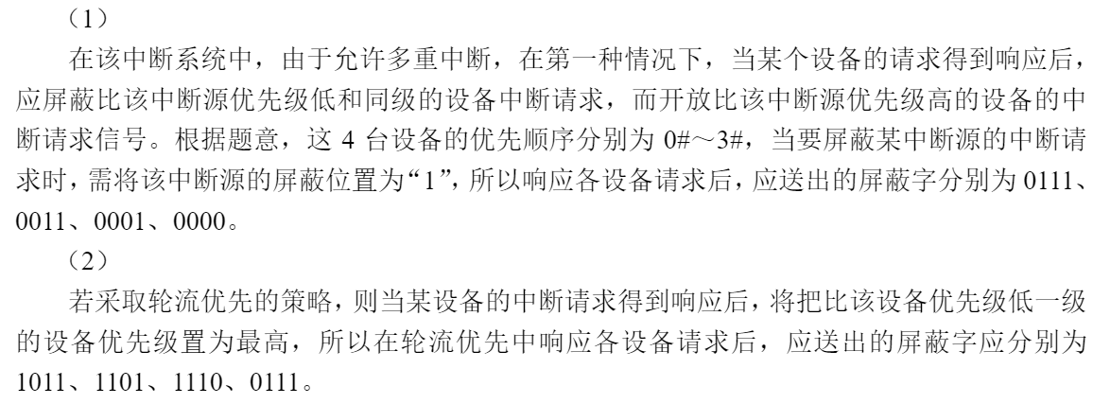
9.某机连接4台I/O设备，序号为0#～3#，允许多重中断。
（1）优先顺序为0#～3#，分别拟定响应各设备请求后应送出的屏蔽字。
（2）若采取轮流优先策略，则屏蔽字应如何变化。

Slide 27
10.某I/O设备的工作状态可抽象为空闲、忙、完成，CPU发来清除命令使其进入空闲状态，启动命令使其进入“忙”状态，设备完成一次操作使其进入完成状态。若进入完成状态，且CPU没有对其屏蔽，则提出中断申请。试为此设计中断接口，画出逻辑图。

Slide 28
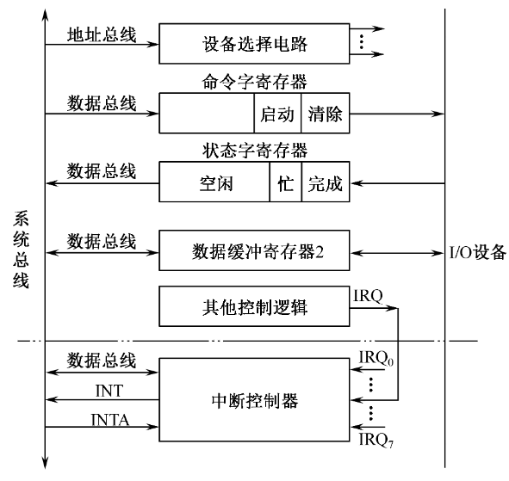
10.某I/O设备的工作状态可抽象为空闲、忙、完成，CPU发来清除命令使其进入空闲状态，启动命令使其进入“忙”状态，设备完成一次操作使其进入完成状态。若进入完成状态，且CPU没有对其屏蔽，则提出中断申请。试为此设计中断接口，画出逻辑图。

Slide 29
11.某微机用于控制8层楼电梯系统，请根据你对电梯运行方式的了解，设计中断接口，画出寄存器级逻辑粗框图，并拟定其命令字和状态字格式。

Slide 30
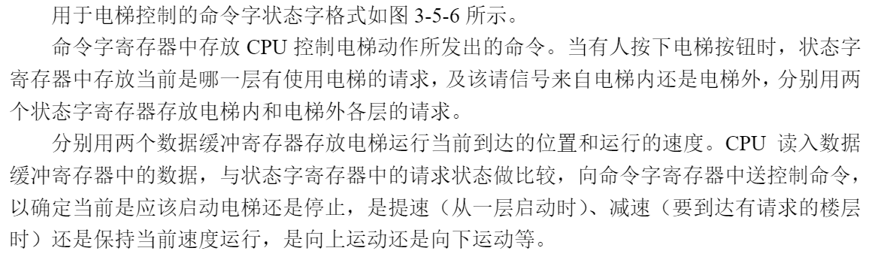
11.某微机用于控制8层楼电梯系统，请根据你对电梯运行方式的了解，设计中断接口，画出寄存器级逻辑粗框图，并拟定其命令字和状态字格式。

Slide 31
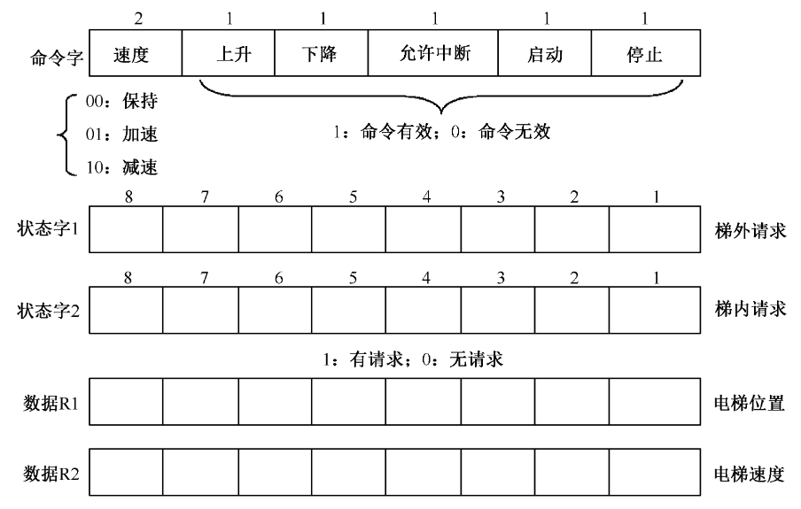
11.某微机用于控制8层楼电梯系统，请根据你对电梯运行方式的了解，设计中断接口，画出寄存器级逻辑粗框图，并拟定其命令字和状态字格式。

Slide 32
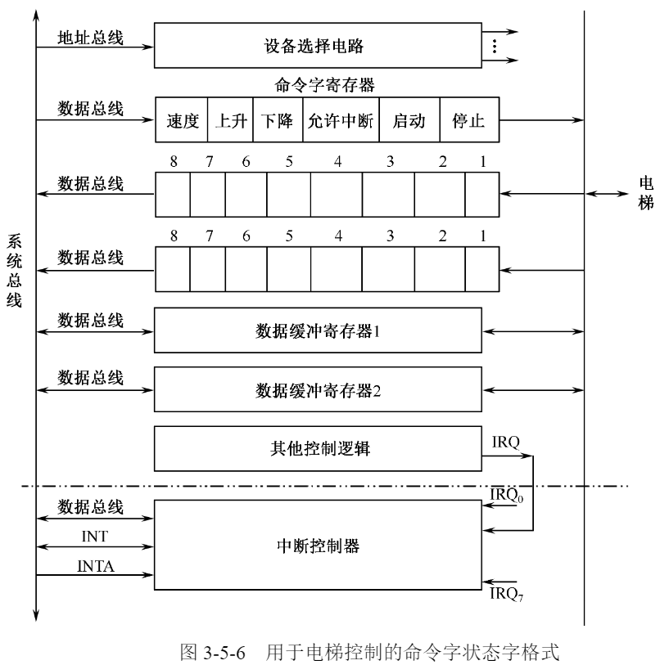
11.某微机用于控制8层楼电梯系统，请根据你对电梯运行方式的了解，设计中断接口，画出寄存器级逻辑粗框图，并拟定其命令字和状态字格式。

Slide 33
12.在DMA的初始化阶段中，主要应完成哪些任务？

Slide 34
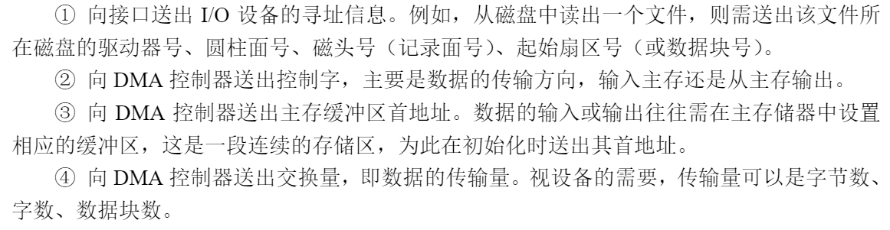
12.在DMA的初始化阶段中，主要应完成哪些任务？

Slide 35
13.总线系统的信号类型主要有哪几种？

Slide 36

13.总线系统的信号类型主要有哪几种？

Slide 37
14.通道的类型有哪几种？分别应用在什么场合？

Slide 38
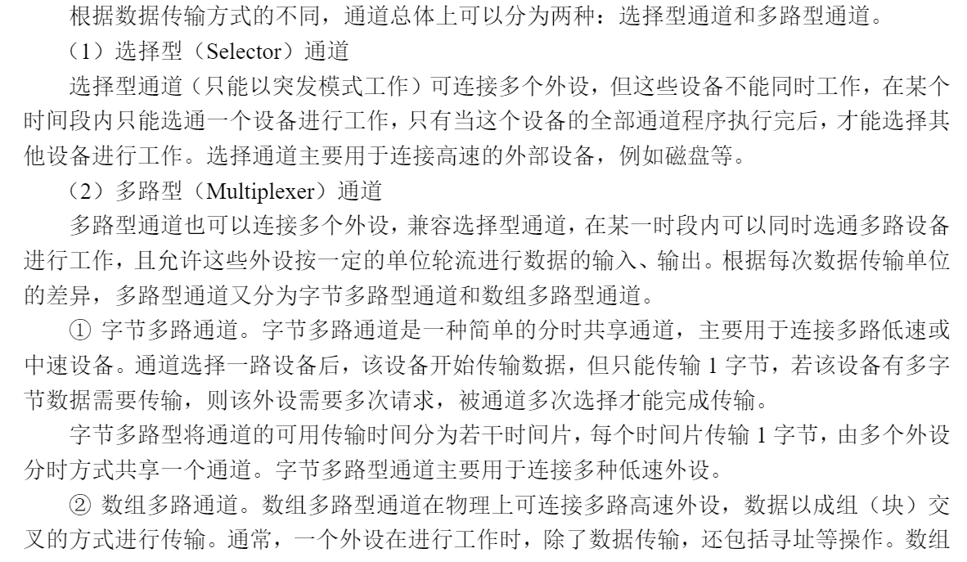
14.通道的类型有哪几种？分别应用在什么场合？

Slide 39
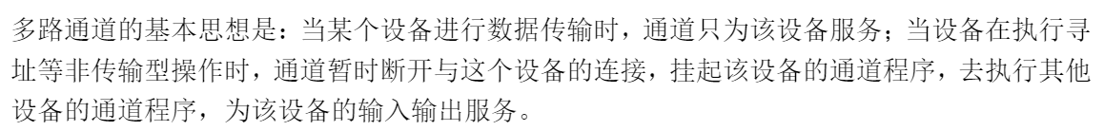
14.通道的类型有哪几种？分别应用在什么场合？

Slide 40
15.某字节多路通道连接A、B、C、D、E共5台设备，这些设备分别每10 μs、20 μs、30 μs、50 μs和75 μs向通道发出一次数据传输的服务请求，请回答下列问题：
（1）这个字节多路通道的实际流量是多少？
（2）如果设计字节多路通道的最大流量正好等于通道实际流量，并假设对于这5台设备通道对它们的响应优先级为A>B>C>D>E。试分析，计算通道能正常为这5台设备提供传输通道吗？如果不能，那么应当如何解决这个问题？

Slide 41
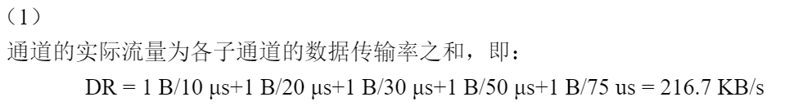
15.
（1）这个字节多路通道的实际流量是多少？

Slide 42
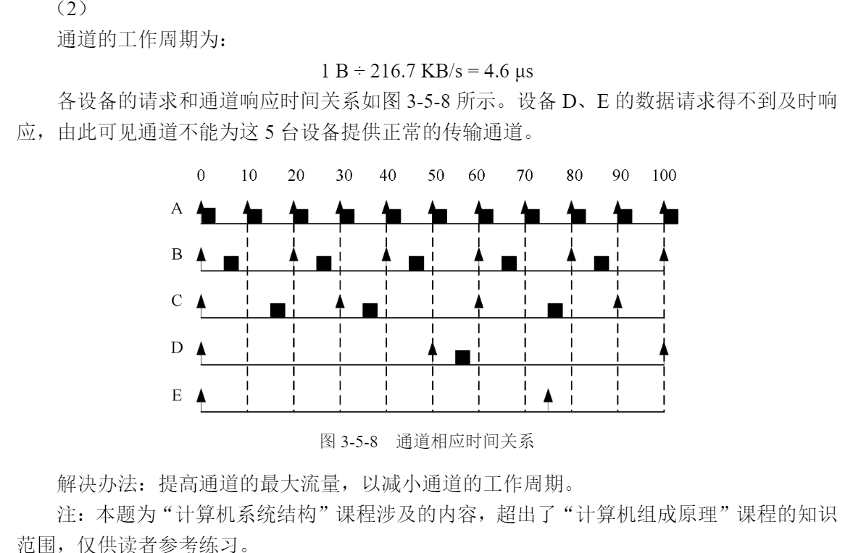
15. （2）如果设计字节多路通道的最大流量正好等于通道实际流量，并假设对于这5台设备通道对它们的响应优先级为A>B>C>D>E。试分析，计算通道能正常为这5台设备提供传输通道吗？如果不能，那么应当如何解决这个问题？

